Slide 1
МБОУ «Малоенисейская СОШ»-
структурное подразделение
Возможности природы в укреплении здоровья
детей дошкольного возраста
Подготовили: Чеботарёва Л.М.,
воспитатель;
Чепрасова А.И.,
старший воспитатель
2023г.

Slide 2
Актуальность:
Окружающая среда, в которой мы живем сегодня в большой опасности. Горят леса, высыхают озера, мелеют реки и моря, исчезают редкие виды животных и птиц, загрязняется атмосфера, изменяется микроклимат в природе. А кто виноват? Из-за кого беда? В погоне за наживой и прибылью люди забывают о главном, что, губя природу, разрушают дом, в котором живут, разрушают свое здоровье и здоровье своих детей.
Необходимо формировать экологическое сознание человека, воспитывать в нем экологическую культуру, активное чувство любви к природе. Для решения этих задач благоприятным периодом является дошкольный возраст. Маленький ребенок познает мир с открытой душой и сердцем. И то, как он будет относиться к этому миру, научится, ли быть рачительным хозяином понимающим природу, воспринимающим себя, как часть единой экологической системы, во многом зависит от воспитателей и родителей.

Slide 3
Цель: Создать условия для просвещения, ознакомления детей со способами, секретами сохранения и укрепления здоровья.
Задачи:
- Обобщить и систематизировать знания детей о здоровом образе жизни;
- Способствовать экологически грамотному, безопасному для природы и собственного здоровья поведению.
- Закрепить знания детей о лекарственных растениях, деревьях и их пользе для здоровья человека.

Slide 4
Природа –
источник здоровья!
Общение с природой, является одним из важнейших факторов, сохраняющих здоровье человека, служащий как средство для снятия нервно –эмоциональных нагрузок, восстановление сил и душевного равновесия.

Slide 5
СОЛНЦЕ
- Мы привыкли говорить: «Солнце, воздух и вода - наши лучшие друзья»
- Почему?
- Солнце - очень полезное средство закаливания, укрепляет нервную систему, помогает в коже образовываться витамину «Д», а он очень полезный для организма. Давайте постоим под солнышком и сделаем солнечную позу: - Представьте жаркий день, солнце над вами, а вы тянитесь к нему. Выше и выше, тело наливается силой, бодростью, энергией, становится сильным, стройным, гибким...
- Но! Можно ли так долго стоять?(нет) Почему? Правильно, солнце может нам и навредить. Все должно быть в меру.

Slide 6
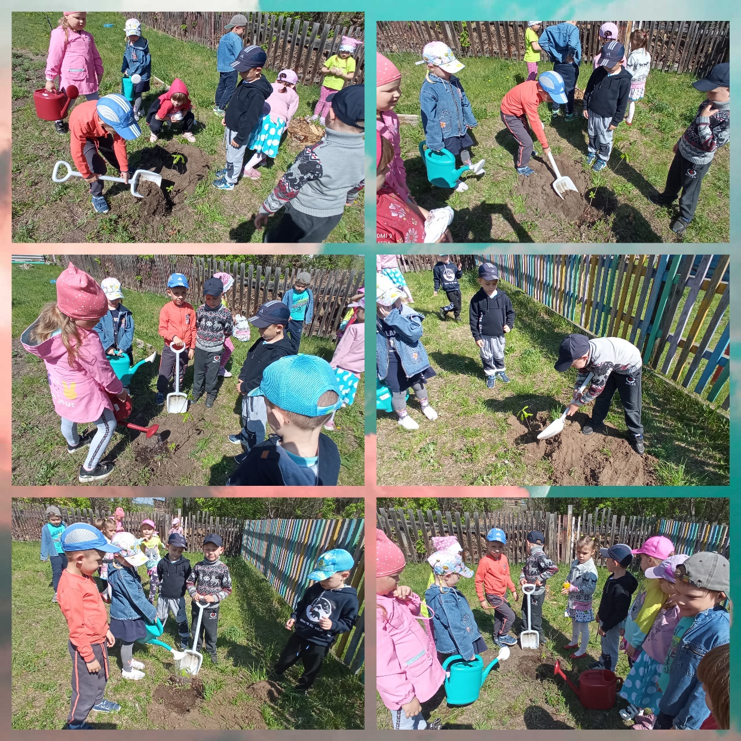
Чистый воздух-
залог здоровья легких!
Участие в озеленении
территории ДОУ:
посадка дубов

Slide 7
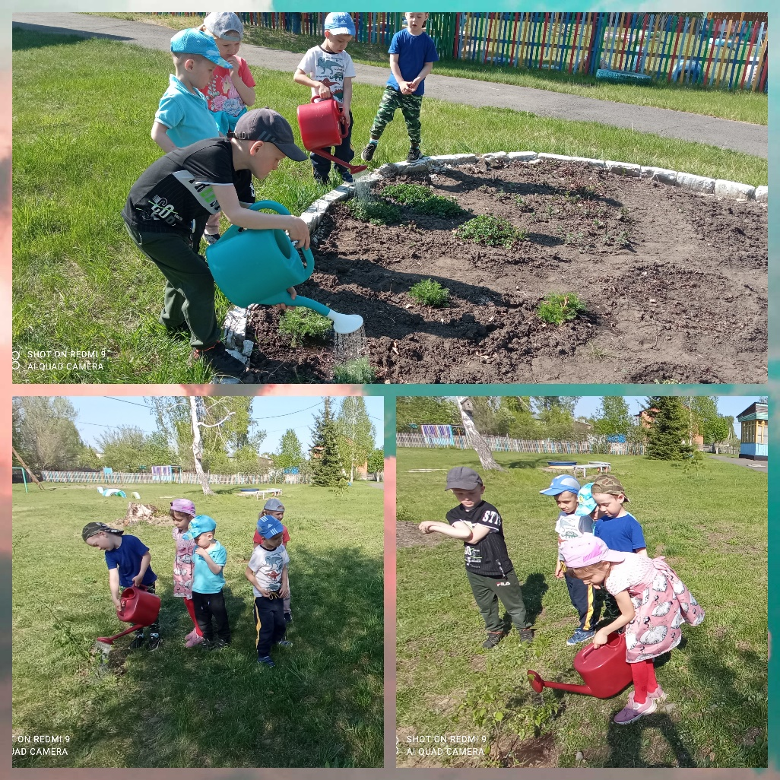
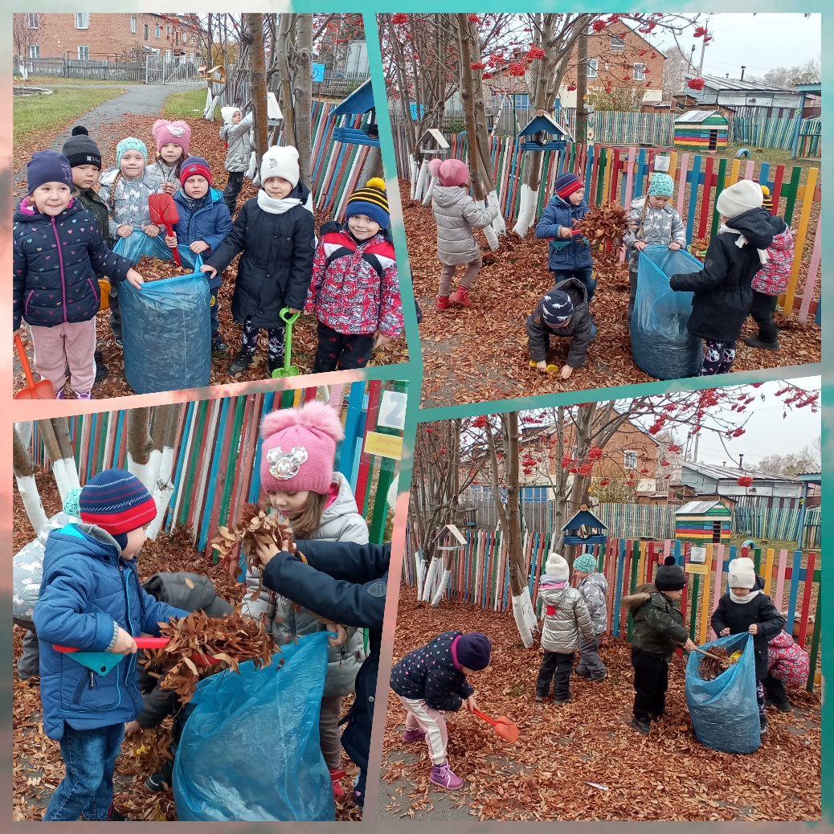
Трудовая деятельность на чистом воздухе благоприятно способствует укреплению здоровья детей. Физический труд, в сочетании с игрой и отдыхом, положительно влияет на мышечную работу. У ребенка, таким образом, тренируются мышцы.
Проявляя заботу о природе- заботимся о своем здоровье!

Slide 8
«Хвойный
островок»
- Переходим скорее в лес, под сосны.
Здесь в лесу под соснами - красота.
Ну, а воздух здесь - сама чистота!
Мы не только здесь природой
Будем любоваться!
Мы дыхательной гимнастикой
Будем заниматься!
«Дровосек»: вдох - руки вверх, выдох - резко опустить.
«Поймай комара»: вдох, выдох - з-з-з, хлопок.
«Косарь»: вдох - руки в стороны, вправо ; выдох - руки влево - «жук».
«Кукушка»: вдох - присесть, выдох - «ку-ку, куку, куку»
«В лесу»: вдох, выдох - «ау»

Slide 9
Вокруг нас и в каждом из нас есть воздух. Давайте, проверим, так ли это! А теперь подуйте на свои ладони. Что вы чувствуете? Теплый ветерок. Это говорит о, что в нашем организме есть воздух и мы его выдыхаем из легких.
Без дыханья жизни нет,
Без дыханья меркнет свет.
Дышат птицы и цветы,
Дышат он и я и ты.
Чтобы быть крепкими, сильными, и не болеть, нужно правильно дышать. А ещё, уметь делать самомассаж.

Slide 10
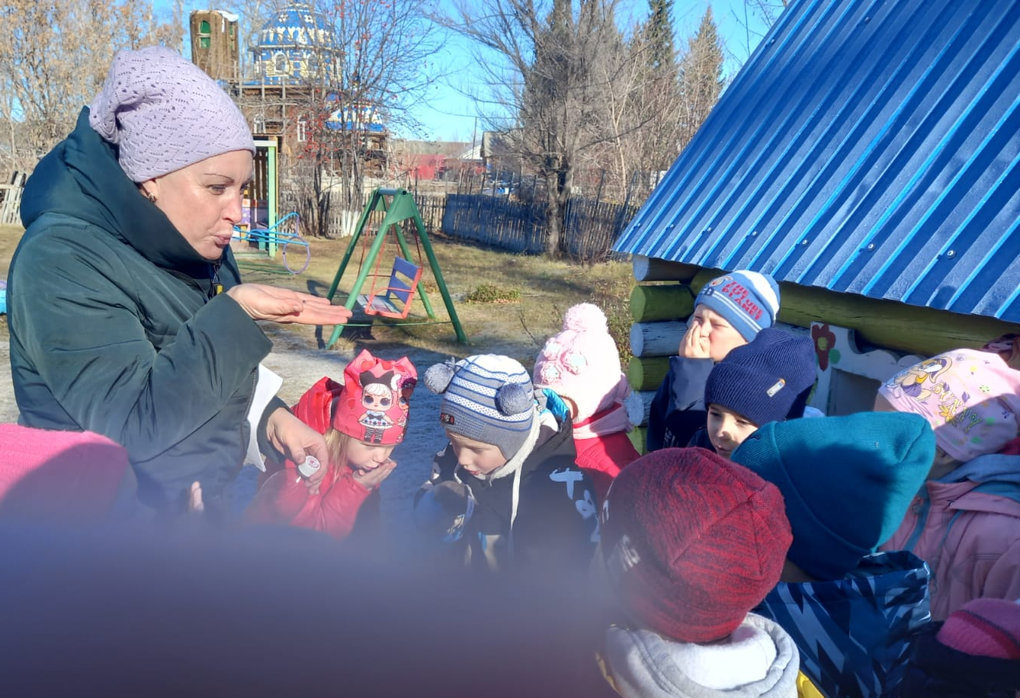
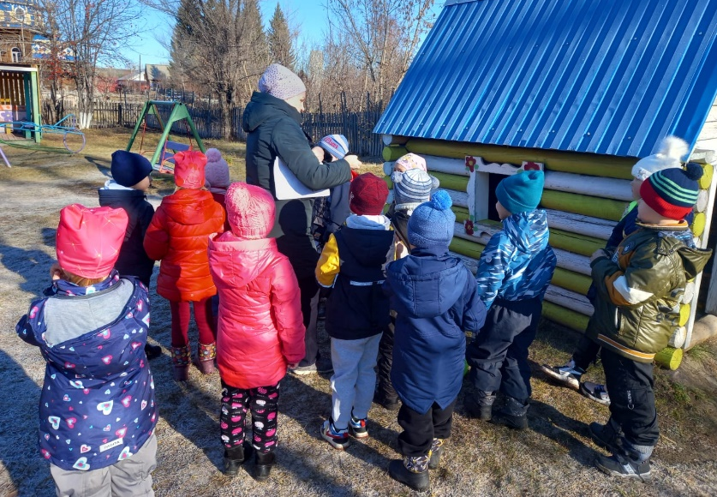
Точечный массаж
с элементами дыхательной гимнастики
Греем наши ручки (Соединить ладони, потереть ими до нагрева)
Греем кончик носа. (Слегка подергать кончик носа)
Тонкий носик. (Указательными пальцами слегка потянуть нос)
Греем ушки. (Указательным и большим пальцами по ушной раковине проводим сверху вниз)
Лебединая шейка. (Поглаживаем шею рука от грудного отдела до подбородка)
Носик, дыши! (Вдох через правую ноздрю выдох – через левую, а затем наоборот)
Сдуем снежинку. (Вдох через нос, выдох через рот (2-3 раза)
Какую частичку здоровья мы здесь нашли?
(Воздух)

Slide 11
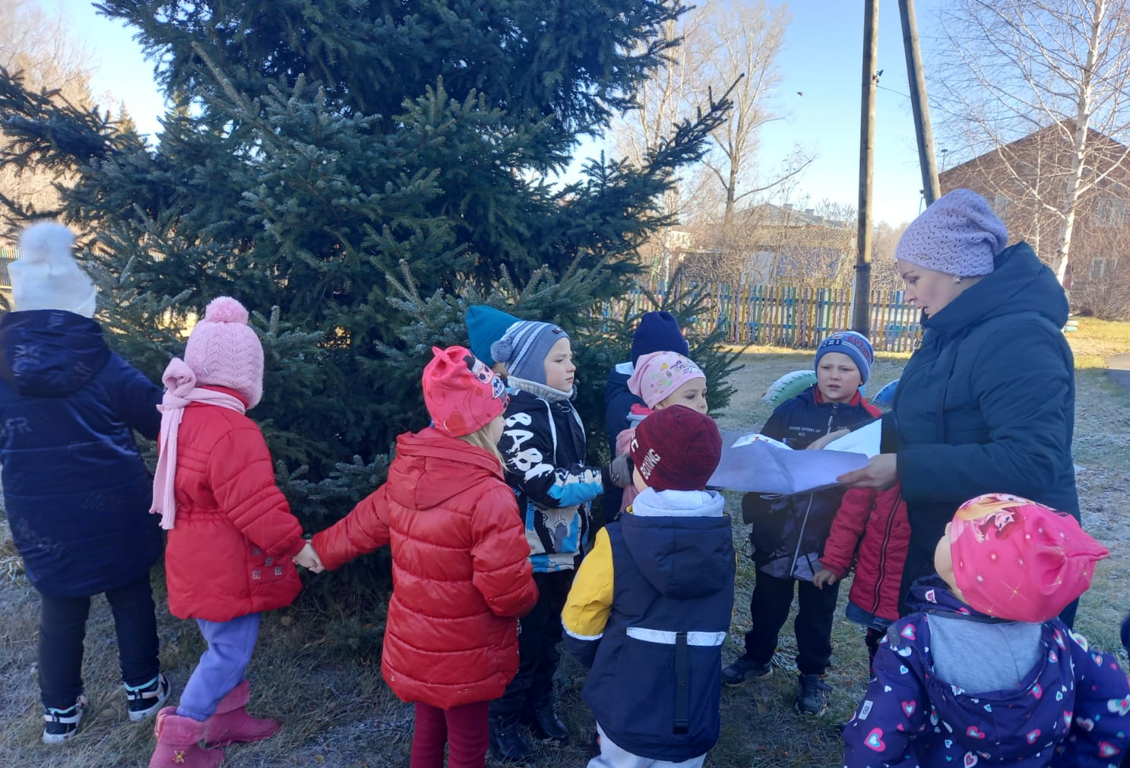
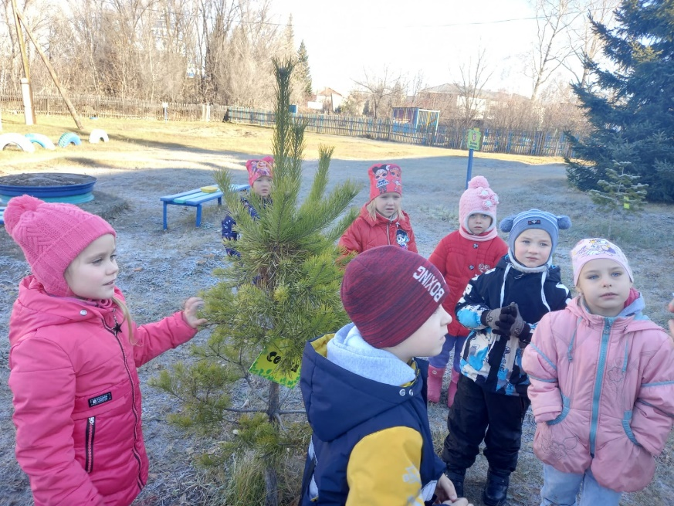
Информационно- просветительская
работа с дошкольниками на
экологической тропе
У нас в детском саду есть «колючее» дерево, которое зимой и летом одним цветом. Настой из него помогает залечивать ранки, уменьшает боль, а еще помогает при затрудненном дыхании. Что это за дерево? Фитонциды этого дерева полезны для дыхательной системы.

Slide 12
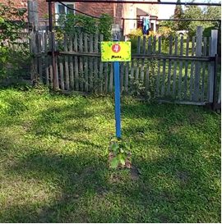
Эко- точка «Липа»
При простуде и ангине это первое средство, которое пьют с чаем, молоком. Его можно есть даже ложками. Что это? (мёд). Это дерево растет там, где можно найти пчелок на территории нашего сада (эко- точка «Липа»).
Цветки липы обладают множеством полезных свойств, и все они сохраняются в продуктах пчеловодства, дополнительно сочетаясь с ферментами пчел.
Липовый мед активно используют не только в пищу, но и для нанесения на кожу, волосы, для массажа и целебных ванн.

Slide 13
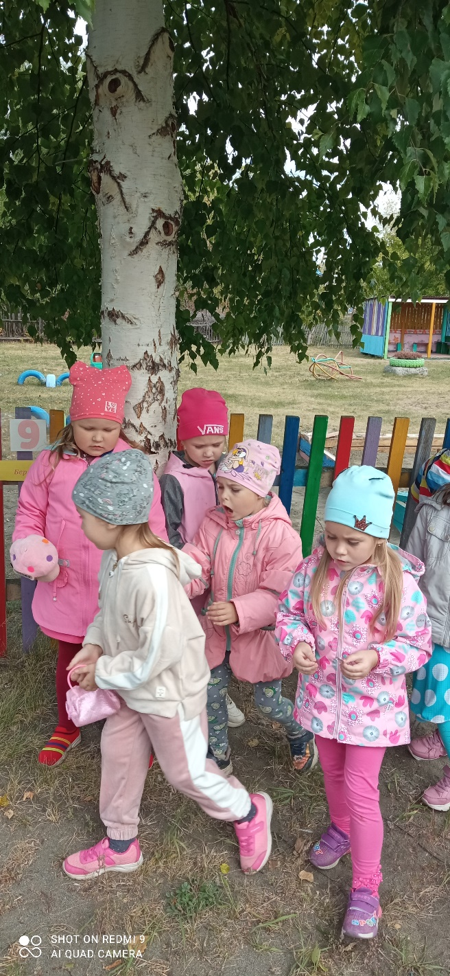
Эко- точка «Берёза»
Где у нас в детском саду можно взять сок? (в группе, на кухне). А какие соки вы знаете? Чем они полезны? А какой чудодейственный сок можно найти весной на участках нашего детского сада? Этот сок добывают из дерева (эко- точка «Береза»).
Сок березы считается одним из самых питательных напитков. При этом данный продукт является практически безопасным, не вызывает аллергические реакции.
природный напиток активизирует обменные процессы, укрепляет иммунную систему. Содержащиеся в нем витамины способствуют увеличению сопротивляемости организма к вирусам и бактериям.

Slide 14
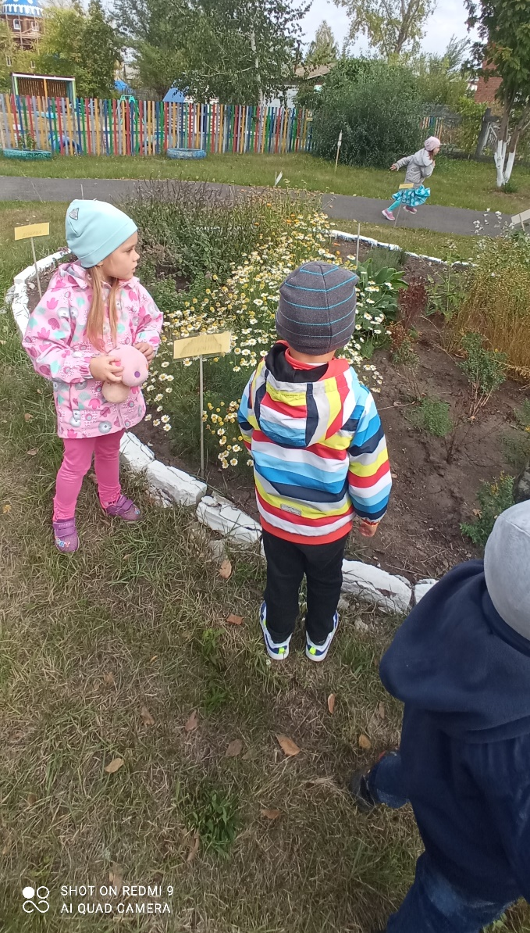
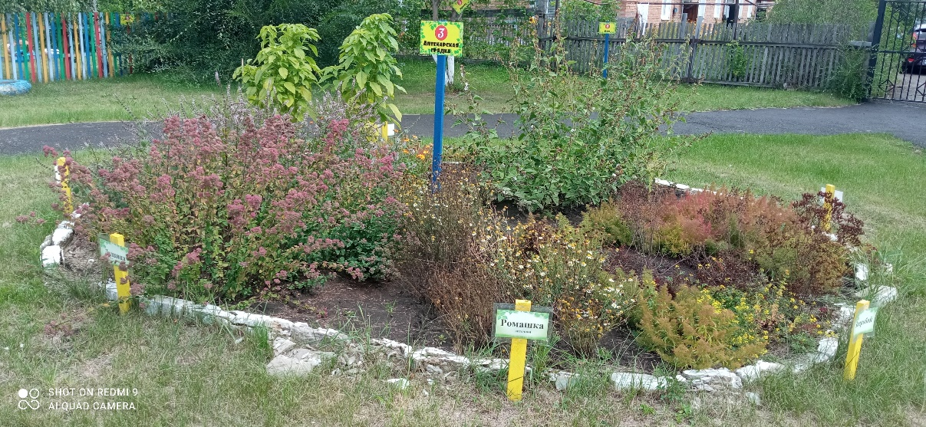
Эко- точка «Аптекарская грядка»
На экологической тропе полезно познакомить дошкольников с лечебным действием и применением лекарственных трав для оздоровления своего организма. Познакомить воспитанников какие лекарственные травы применяются при тех или иных заболеваниях и как их можно использовать.

Slide 15
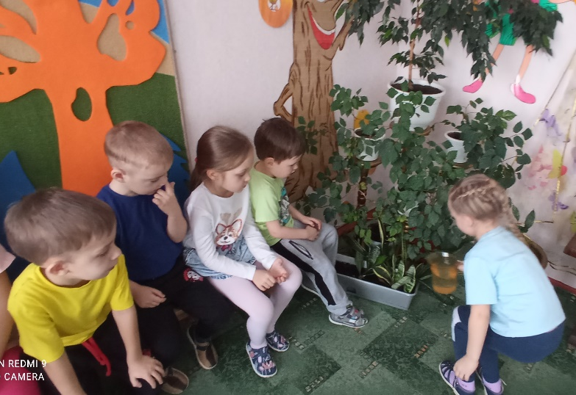
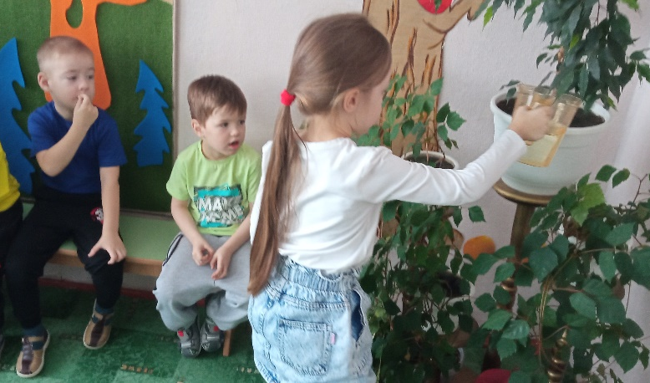
Комнатные растения- резерв оздоровления
воздушной среды помещений
В качестве живого фильтра может расти - сансевьера. Антимикробной активностью обладает алоэ, каланхоэ, толстянка. Китайская роза, сансевиера, комнатный виноград, за 3 недели способны полностью очистить воздух в помещении. Каланхоэ и алоэ - лекарственные растения, применяемые при лечении заболеваний дыхательных путей. Растения в экологической комнате не затеняют помещение, не мешают проникновению света. Любуясь красотой и разнообразием цветущих растений, дети приобретают положительные эмоции, психологическое равновесие. Каждое утро для детей должно начинаться с общения с природой. Ребята, ухаживая за растениями (поливают цветы, протирают листочки), приобретают не только трудовые навыки, знания о растениях, но и получают положительные эмоции.

Slide 16
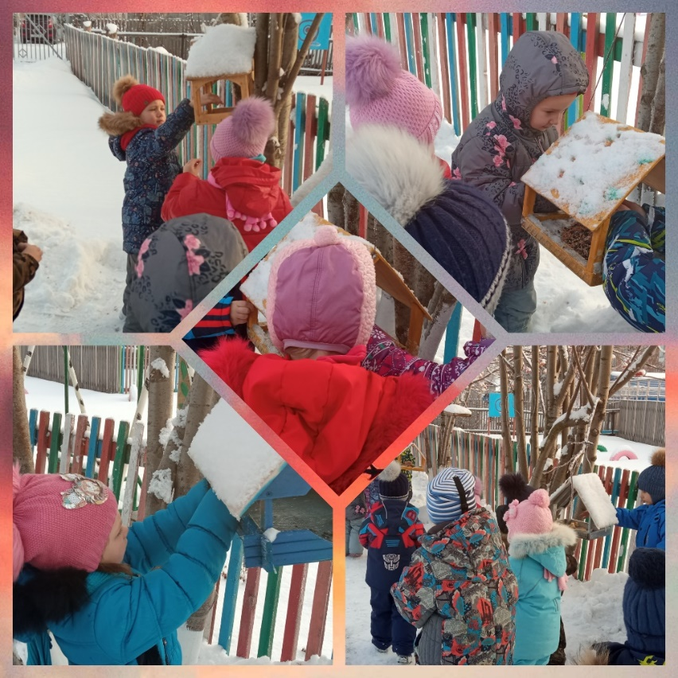
Эко- точка
«Птичья столовая»
На здоровье детей влияет не только образ жизни, правильное питание, экологическая деятельность, но и наши мысли и поступки. Наблюдая за жизнью птиц зимой, дети узнают о необходимости оказания помощи птицам в разное время года. Хорошо, когда дети вместе с родителями изготавливают кормушки. После же приносят корм и сыплют его в кормушки, наблюдая, и обсуждая, какие птицы прилетают полакомиться на них.

Slide 17
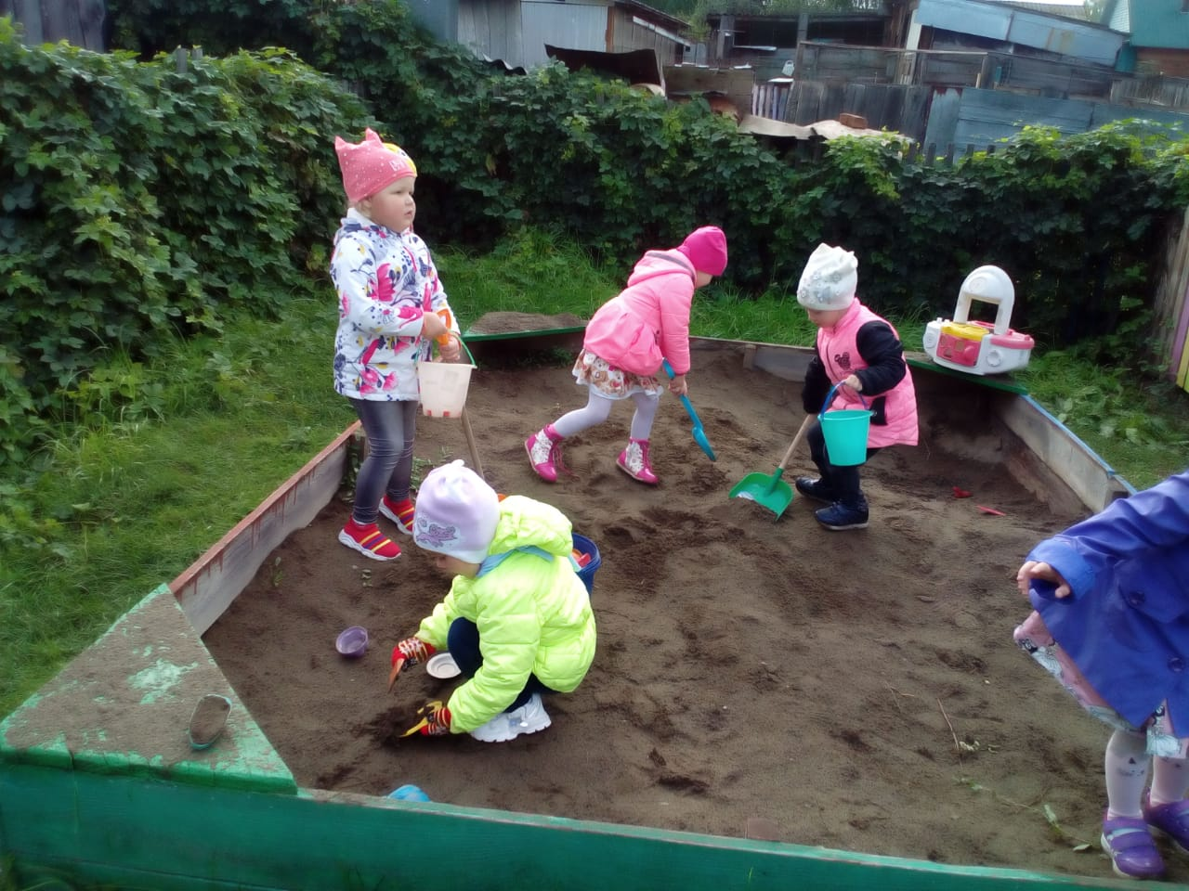
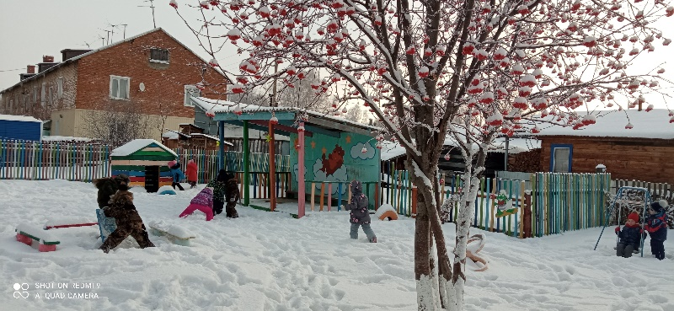
Игры с природным
материалом…
Игры с природным материалом рано входят в жизнь ребенка. Ребенок, только научившись ходить, тянется к лопатке, пытается копать снег, песок, любит играть с водой. Природные факторы близки и интересны детям. Игры с природным материалом имеют неограниченный диапазон влияния на развитие личности ребенка. Они обеспечивают чувственный опыт ребенка, развивают анализаторы, сенсорные способности, развивается мышление, логические операции, умение обобщать, делать выводы.
с песком
с водой
со снегом

Slide 18
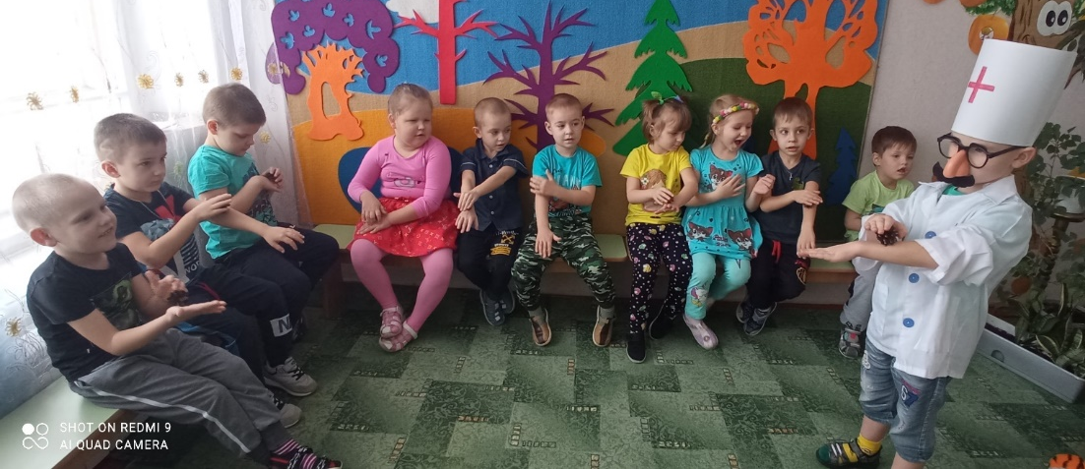
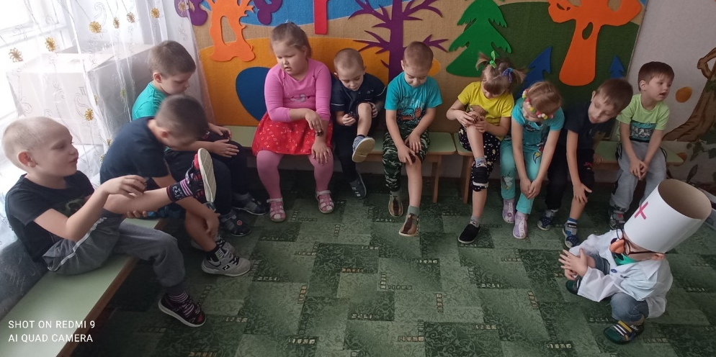
Ещё один природный материал, который пользуется популярностью - это шишки. Они применяются для массажа. Вместо массажера можно использовать еловые и сосновые шишки. Шишки также снимают раздражительность. Для этого надо подержать их в руке несколько минут, а затем выбросить.

Slide 19
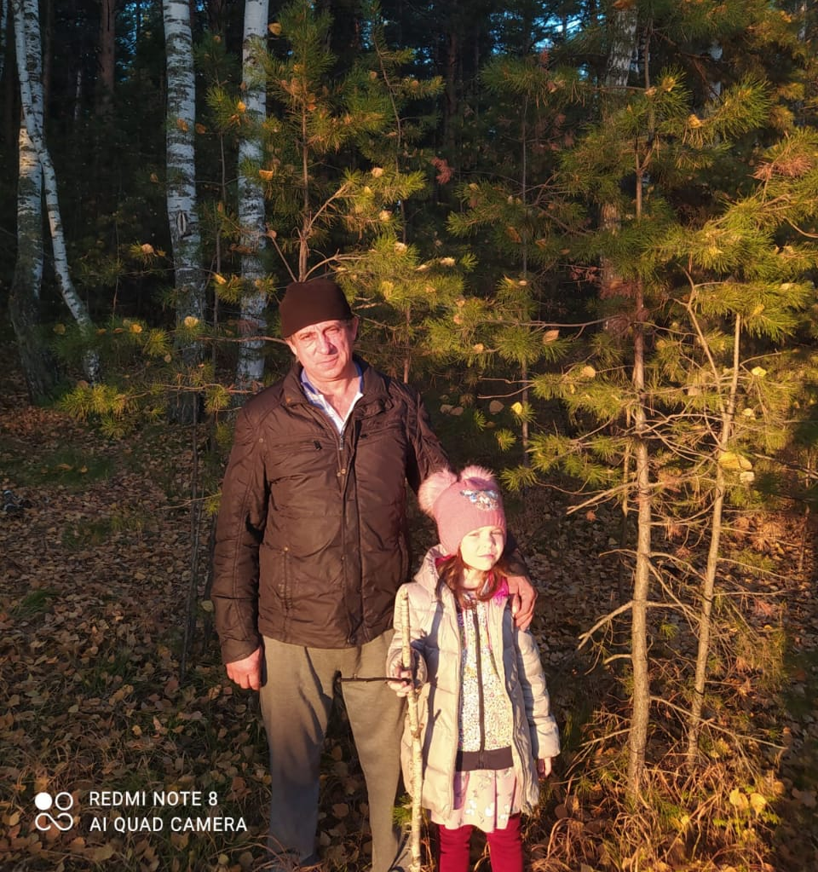
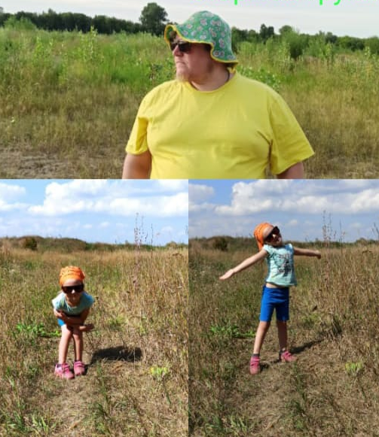
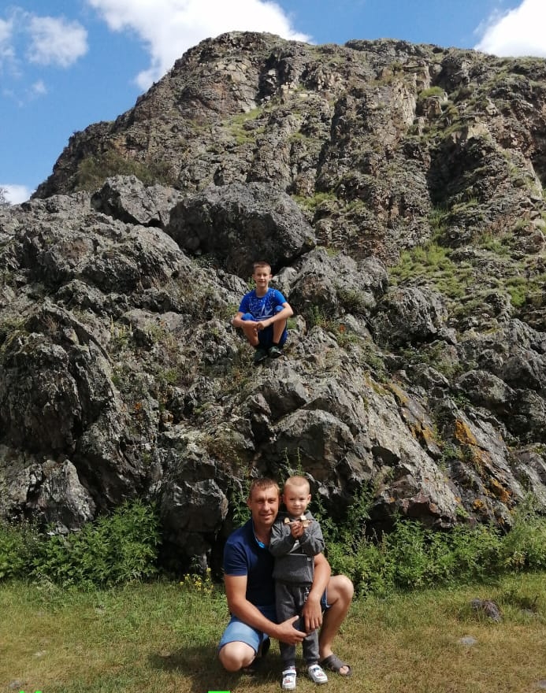
Роль родителей в укреплении
здоровья детей:
Фёдорова Лиза
Для оздоровительной работы с дошкольниками целесообразно использовать прогулки- походы в лес, парк. Положительному воздействию на здоровье ребенка способствуют разнообразные природные средства: чистый насыщенный кислородом воздух, красивые пейзажи, поэтому придя в лес необходимо обязательно обращать на это внимание. Походы на относительно большие расстояния развивают у детей выносливость, укрепляют мускулатуру ног и всего тела, а также предупреждают заболевания сердечно- сосудистой, дыхательной системы, и опорно- двигательного аппарата.
Зототых Лиза
Куренков Матвей

Slide 20
Заключение:
Здоровье это состояние полного физического, психического и социального благополучия, а не только отсутствие болезней или физических дефектов.
Природа – источник, из которого мы черпаем знания, впечатления, силы, а самое главное здоровье, поэтому задача педагогов научить детей правильно пользоваться её дарами и никогда не терять связи с ней.
В результате практической деятельности и наблюдений, мы пришли к выводу, что окружающий мир наполнен чудесами, творимыми природой. Природа - это не просто наше окружение. Природа - дом человека. Человек - часть природы. Человек пользуется чистой водой и дышит воздухом, значит природа - источник силы и здоровья.
Привлечено внимание как детей, так и родителей к тому, что чистота окружающей среды важная часть составляющая здоровья человека и всего живого на Земле. Если мы будем стараться как можно больше положительного сделать для окружающей среды, этим мы продлеваем свою жизнь и оздоровляем свой организм.
Дети стали больше знать о способах сохранения и укрепления здоровья, изменилось отношение самих ребят к своему здоровью.

Slide 21
Здоровье – это бесценный дар, который дан человеку самой природой!
Будьте здоровы!

Slide 22
Спасибо за
внимание!

